Slide 1



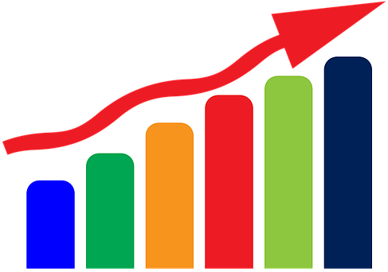


第六部分：关于未来
INTELLIGENT
BUSINESS

Slide 2
本部分大纲
本部分简介
第一节 互联网 X：传统产业的重构

Slide 3
第一节 互联网 X：传统产业的重构
学习目标
了解互联网与传统行业之间的微妙关系
掌握互联网X和互联网+的区别
了解互联网X的未来趋势

Slide 4
第一节 互联网 X：传统产业的重构
一、互联网 +：不是叠加，而是融合
二、互联网 X：新时代的开创者
三、新文明：感受未来已来

Slide 5
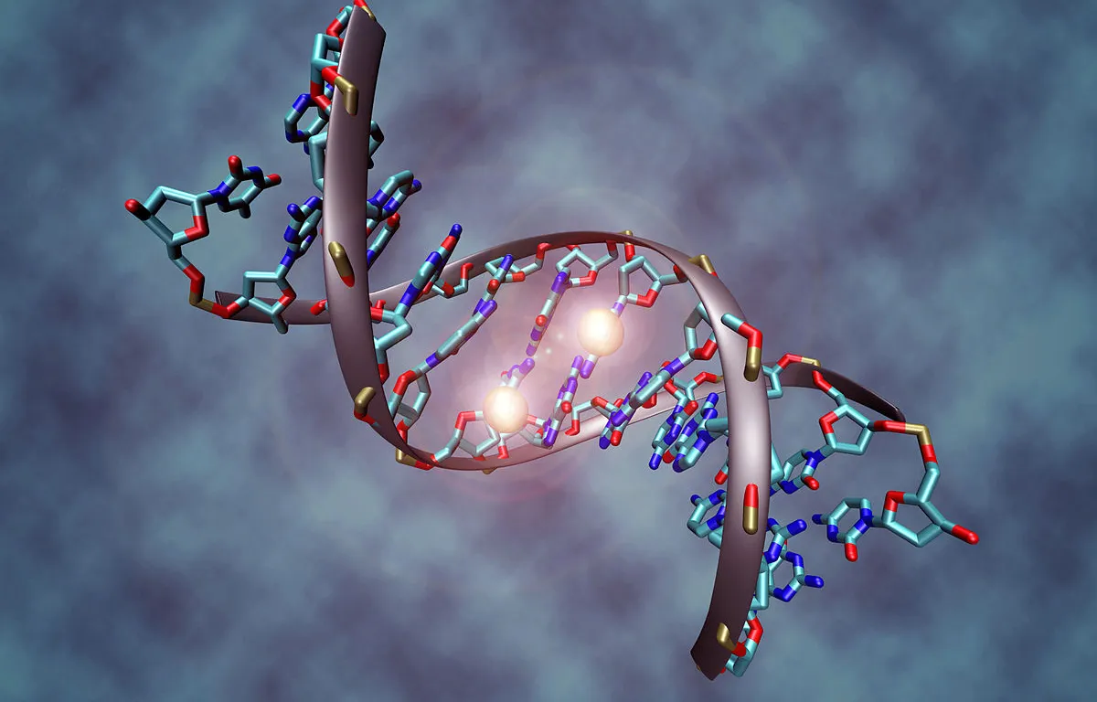
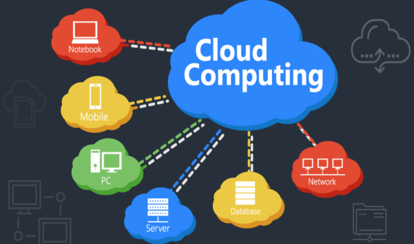
从互联网+到互联网X
网络协同和数据智能是构成商业生态圈的DNA双螺旋，未来的大创新，核心就在于如何将这两条主轴创造性地应用于不同场景，带来新的价值创造。
互联网 + 是传统企业和互联网方法的叠加，利用新手段解决旧问题，但真正具有革命性的模式是乘法（重构）而非加法（升级），是全新的商业模式。互联网的红利期已接近尾声，接下来将是通用技术广泛使用带来的结构性升级，如云计算、大数据等。

Slide 6
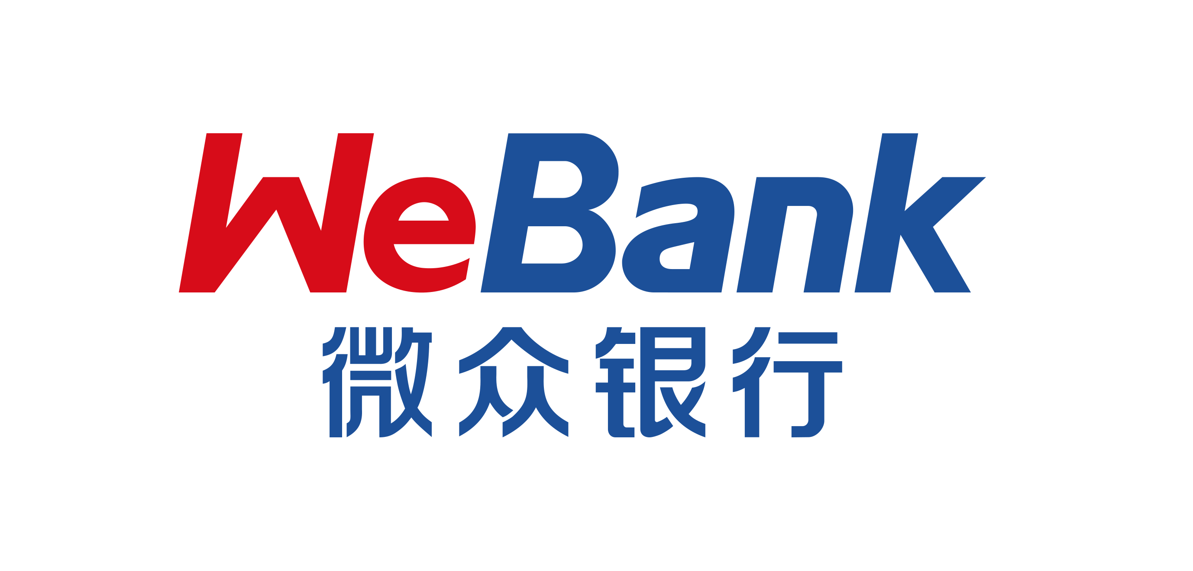
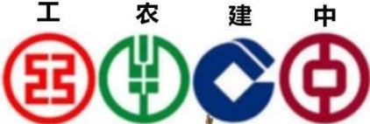
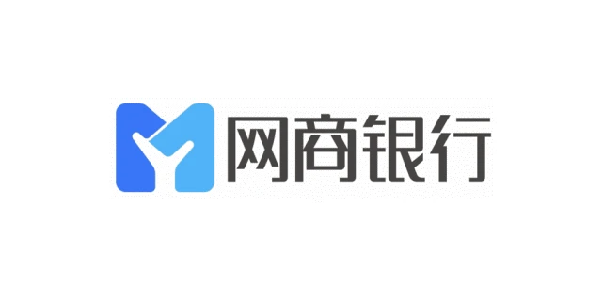
互联网与传统行业之间的微妙关系
随着互联网的高速发展，传统行业应如何应对就变成了一个日益紧迫的挑战：
一方面，互联网的兴起给传统行业的发展带来巨大的冲击，比如，淘宝的出现让很多传统零售商的发展举步维艰。
另一方面，在互联网的步步紧逼下，传统行业开始放低身段，拥抱互联网，试图借助互联网的东风赢得新的发展契机，比如，互联网金融的兴起倒逼传统银行加速转型等。
两相交错，很多人疑惑，互联网与传统行业之间到底是零和游戏，还是可以携手共赢一同找到夹缝中的第三条路。

Slide 7

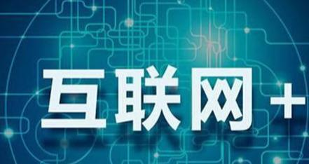
互联网+：传统企业拥抱互联网
2015年，“互联网 +”称为家喻户晓的热词，传统企业纷纷采取各种尝试拥抱互联网：
自建直销网站和App
通过淘宝、天猫、京东、唯品会等电商平台进行线上销售
通过各种方式将会员体系在线化
在微博、微信等社交平台上开始尝试在线品牌传播与社群互动
将广告投放大量向线上渠道倾斜
毫无疑问，这些努力令人尊敬，也获得了相当成效，但并不足以缓解传统企业在互联网时代的焦虑。主要问题出在两个方面。

Slide 8

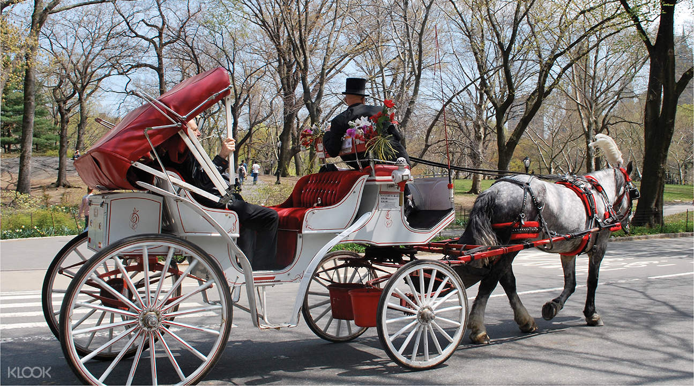
“互联网+”存在的问题
首先，在互联网+的语境下，所有这些努力都把互联网方法视为工具和手段，用于提升某些环节或局部的效率，在这个时代，真正需要改变的是整个价值创造的过程，而非单一环节的效率提升。
其次，传统企业并未意识到，互联网不仅仅是与用户的简单连接，其内核是互动，是数据驱动的互动，互联网+仅有连接的“形”，而没有数据和算法的“魂”，相当于在公路上跑着的马车，局限性一目了然。

Slide 9
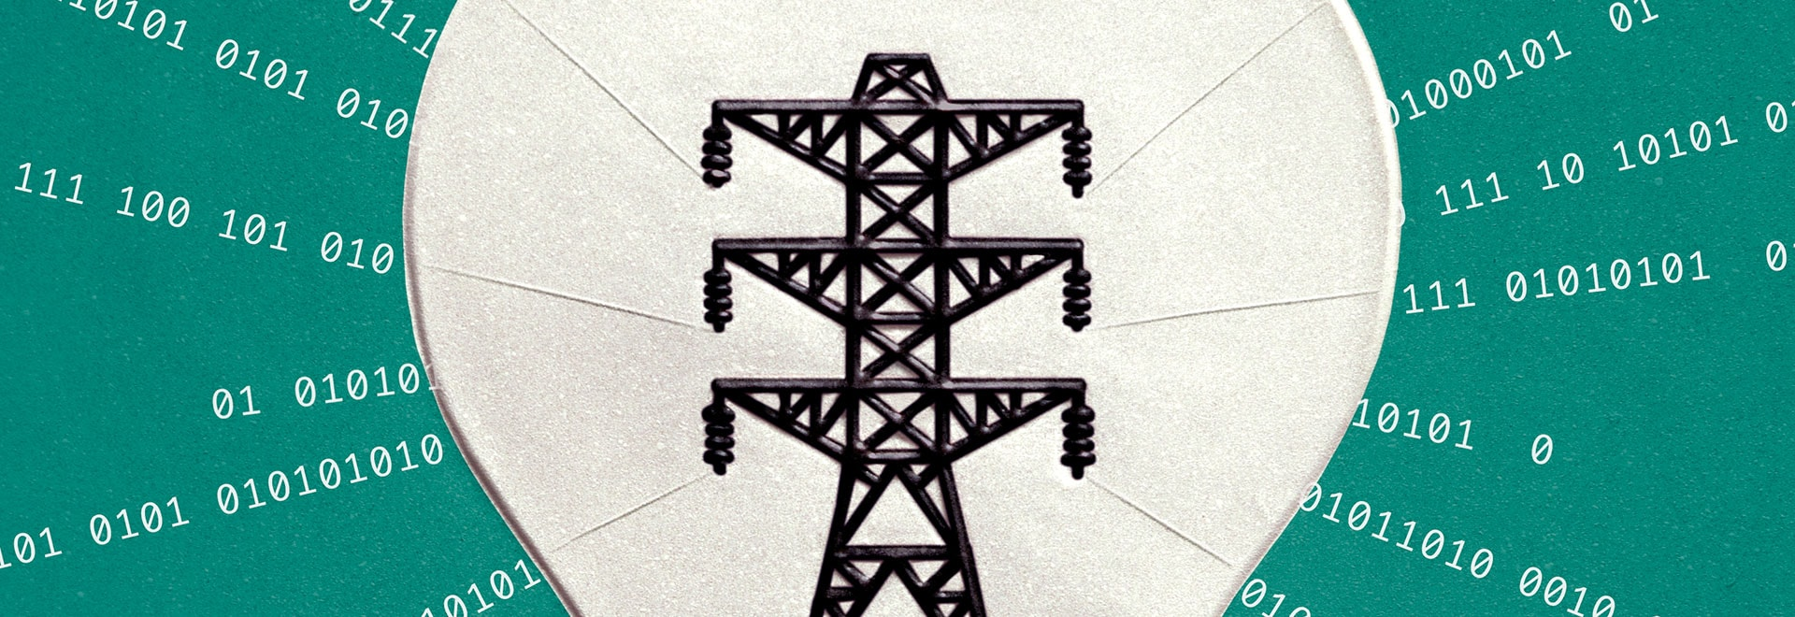
“互联网+”路在何方
“互联网+”把互联网与传统行业之间的关系提升到了一个前所未有的高度，但二者的关系不应是简单叠加，而应是高度的生态融合，不再是简单的加法效应，而是乘法倍增，即“互联网X”。
在未来，互联网作为一个行业可能会从人们的生活中销声匿迹，因为互联网与传统行业的高度融合会让各行各业都被打上互联网的烙印，那时，互联网与传统行业的界限将会变得非常模糊。

Slide 10
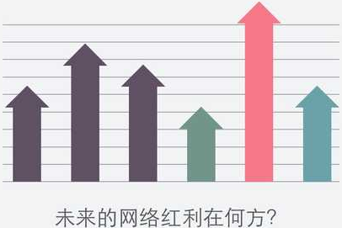

互联网X：新时代的开创者
互联网与传统行业的相加，像是一种物理反应，运用比较简单的互联网手段，例如网络直销、微博传播，获得比较明显的竞争优势，曾经被称作“红利”的往往都是“互联网+”带来的短暂优势。
互联网如果要真正更新一个时代，需要做的是乘法，用网络协同和数据智能这个DNA完成对传统行业的解构与重构，这个过程更像是一个化学反应。

Slide 11
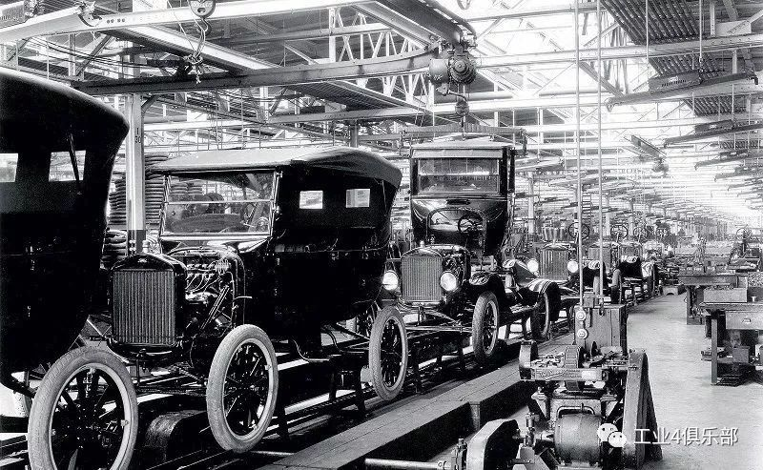

互联网X：新时代的开创者（续）
以史为鉴，一场通用技术的大变革（如电的发明）往往会经历两个大的发展阶段：
第一个阶段是这个技术本身的大发展和直接基于这个新技术的新应用大发展。1893-1915年，发电设备、发电厂、电网、电灯等产品的高度发展，通用电气就是这个阶段诞生的标杆型企业。
第二个阶段是通用技术逐渐成熟，并开始被应用到社会的各个方面，成为社会的通用技术基础，开始全面改变传统的产业结构。电的应用进入第二个阶段的标志性事件是福特建立第一条电力驱动的复杂的现代化流水线，福特汽车称为这个阶段诞生的标志性企业。

Slide 12
互联网X的展望
互联网的下半场，就是一个利用互联网这种通用技术的大创新，全面重构产业的过程，这是一个艰难痛苦的过程，同时也是“互联网X”的炼丹炉，能够胜出的企业需要产业和互联网基因的再融合，虽然目前还没有很成功的“互联网X”的样板企业，但有些观察已经给我们提供了一些借鉴和参考。
第一，在大变革时代，由于“三浪叠加”战略，选择变得更加困难，对创业者的愿景、战略、战术三方面结合的能力要求很高。
三浪就是1.0，2.0，3.0模式。1.0模式可以看成传统产业的升级，例如，消费升级带来的机会；2.0模式在很大程度上是互联网化，就是利用互联网的一些工具进行效率提升；3.0指的就是在互联网平台上，用网络协同和数据智能的方法进行重构。
在很多行业中互联网化也是刚刚开始，还存在很长时间的红利阶段，如果只将眼光聚焦在第一浪和第二浪上，当决战第三浪开始时，你可能发现自己根本不再前线，甚至连入场券都没有。

Slide 13

互联网X的展望（续）
第二，互联网行业没有所谓的“梦之队”。很多传统行业在进行互联网转型时，希望能找到一个互联网高手，帮他们搞定一切关于互联网的事情，但几乎都不成功。
一方面，如果传统企业不理解互联网，就很难充分授权给一个所谓的互联网高手
另一方面，在互联网下半场，上半场的成功经验不一定能够直接运用，互联网本质怎么和一个行业的本质融汇贯通，这是目前任何人都没有什么经验的大创新。
招聘人才最重要的是看他的学习和创新能力，而非过往经验，也许越是在互联网上半场的悍将，他们擅长的套路越经不住这一轮的煎熬。

Slide 14
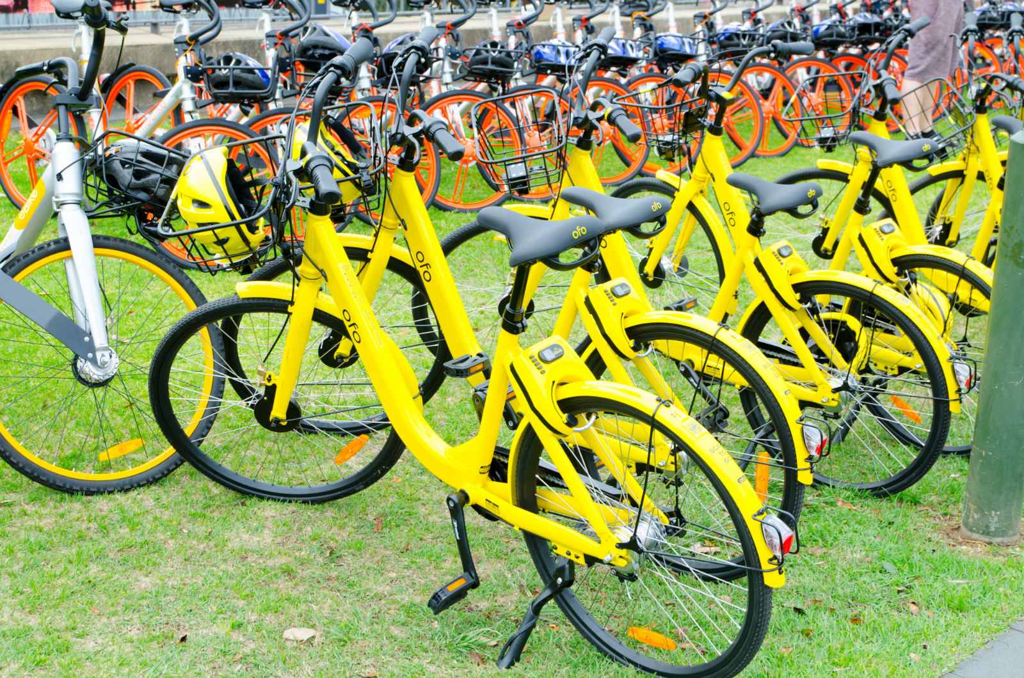
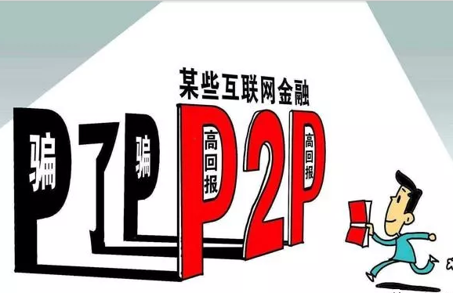
互联网X的展望（续）
第三，互联网X的创业很难通过资本的力量快速催生。
过去几年，从美团到滴滴、共享单车，再到共享充电宝，创业的成功和快速投入海量资本有很大的关系，但2018年依赖共享单车的退潮，P2P金融的崩塌已经证明，简单的技术模型，叠加粗暴的运营，并不代表未来的模式。其实，腾讯、阿里都经过五六年甚至更长的艰苦孕育才有后面的厚积薄发，这一轮“互联网X”的创业，需要一个更长的痛苦孕育期，新的创业者要有足够的耐心。

Slide 15
新文明：感受未来已来
人类文明的演进源于群体合作的快速发展所创造的巨大价值。从二三十个原始人的自然群落，到部落、氏族、联盟、城市、国家，再到今天诸如脸书上几十亿人的社交网络，以及淘宝上千万级的商家网络......合作越来越宽广深入，人的社会属性也相应地越来越强。合作的演化建立在技术和制度两个基础之上。
技术：通信成本越来越低，信息的传播越来越便利
沟通效率的不断提升，得益于“信息技术”的一日千里——从语言的产生，到烽火传信，再到近代的电报、电话，以及现在无所不在的移动网络和智能手机，信息技术已经成为人类文明之光绵延至今且日趋辉煌的重要保障之一。
制度：信任越来越容易建立
开放和共享的互联网技术、机制和内在的逻辑，也推动了信任在更大范围内建立，合作也因此有了全新的可能性。从1991年的Linux开源社区，到2000年之后的维基百科、Github，再到2015年谷歌的TensorFlow人工智能开源平台，以及现在的区块链技术，基于在线网络的全球大规模开放协同，极大地加速了互联网技术进步的进程，而技术进步又为协同赋能。

Slide 16
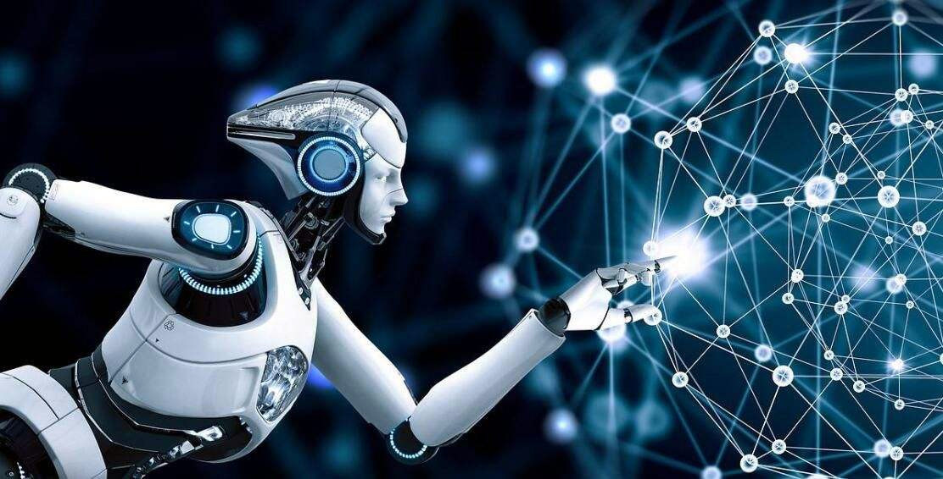
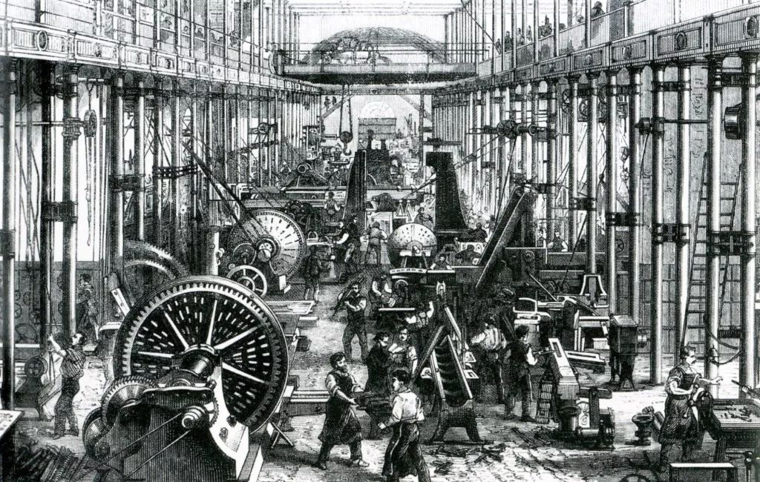
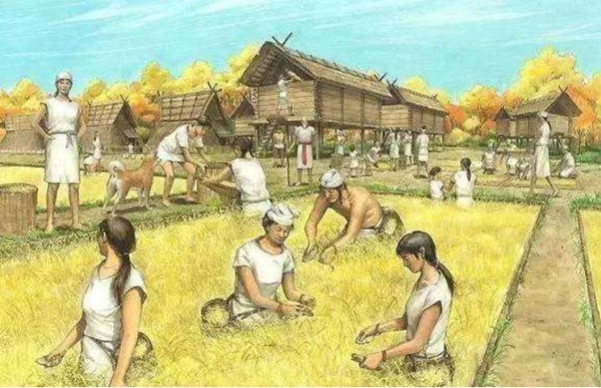
新文明：感受未来已来（续）
纵观历史，我们要看到时代发展的大势所趋，农业时代是经验的时代，工业时代是知识的时代，互联网和数据时代就是创造力的时代。经济学家周其仁的一句话概括的非常到位“文明的一次次传承和复兴，就是一步步找回对人的尊重”，人不应该做那些重复性的工作，而应该多做创造性的工作，这个想法一脉相承，一致引领着人类文明之火绵延至今。

Slide 17

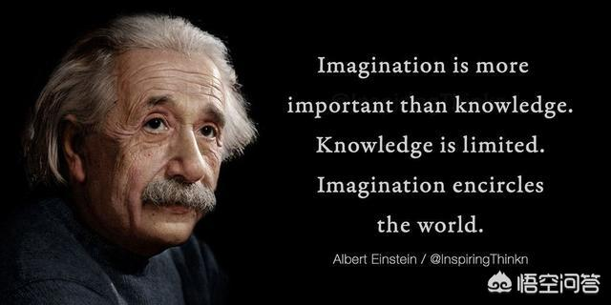
新文明：感受未来已来（续）
基于过去二十几年互联网的演化，我们发现了未来的一些基本规律，但我们今天能够想象到的，都可能仅仅是未来极小的一部分，未来将要发生的一切，会极大地超越我们今天的想象。仅仅10年前，任何一个普通人都毫无心理准备，自己的生活将因智能手机的普及而截然不同，所以，当我们质疑人工智能、区块链到底能走多远的时候，唯一制约我们的就是我们的想象力。
未来究竟怎样，谁也无法预知，我们唯一能做的就是把握好现在，仅仅跟随时代的脚步，永不停息。

Slide 18

谢 谢
INTERNET CREDIT

